Slide 1
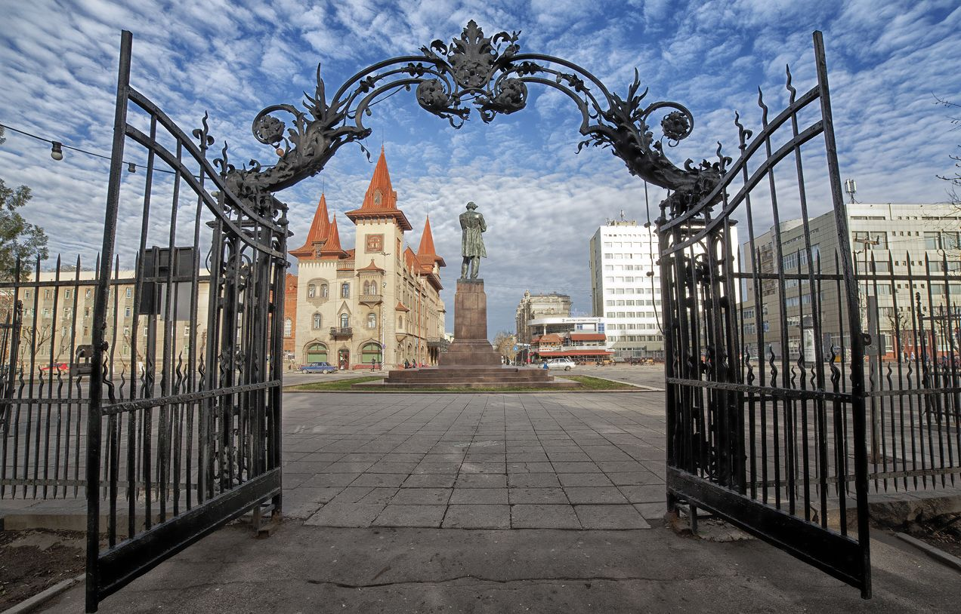
Необычные памятники
города Саратова

Slide 2
Проблема: многие жители Саратова и пригорода очень плохо знают достопримечательности нашего города, которые являются визитной карточкой Саратова.
Актуальность. Ещё вчера мы с удивлением наблюдали за появлением необычных памятников в мире , а сегодня изумляемся памятникам, появившимся в различных уголках Саратова.
Цель проекта — создание туристического маршрута по местам необычных памятников Саратова для формирования чувств патриотизма, гордости и уважение к истории своего города и к его достопримечательностям.
Задачи проекта:
- изучить литературу по теме проекта,
- подобрать информацию,
- составить группы памятников,
- подготовить презентацию,
- разработать туристический маршрут
Срок реализации проекта: 2 месяца ( апрель, май 2016 г.)

Slide 3
Карта туристического маршрута

Slide 4
Памятник Робину Бобину Барабеку

Slide 5
Памятник городовому

Slide 6
Памятник влюбленным

Slide 7
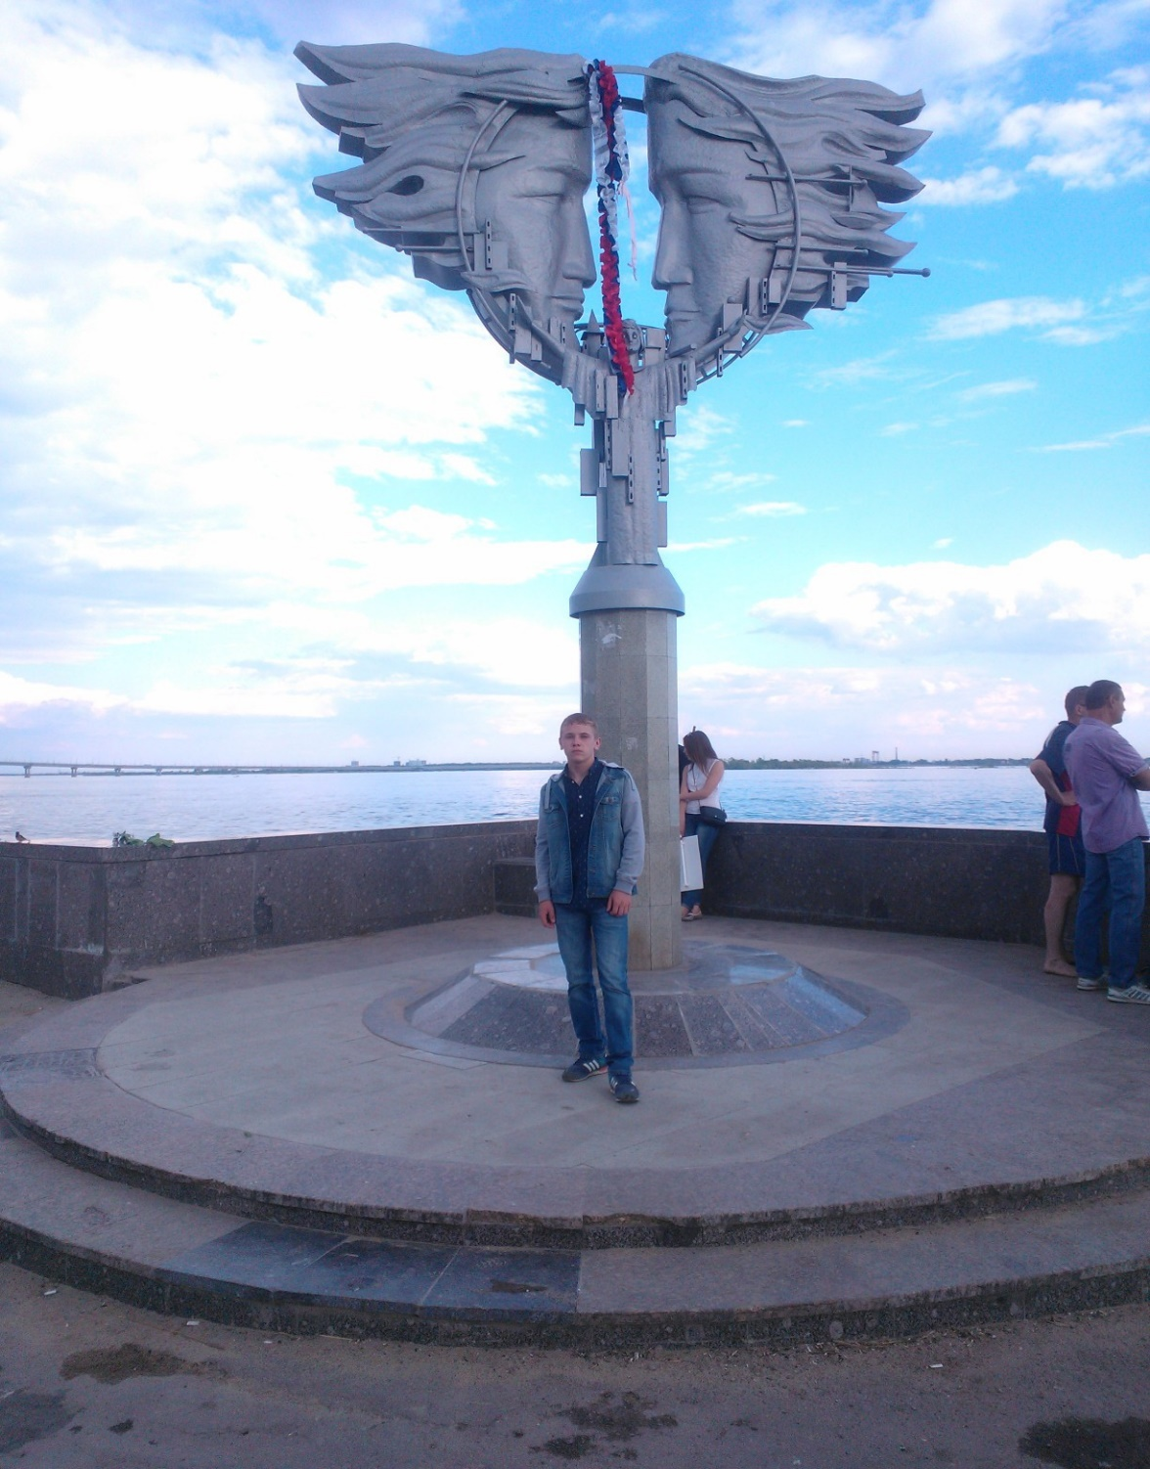

Slide 8
Памятник одноклассникам

Slide 9
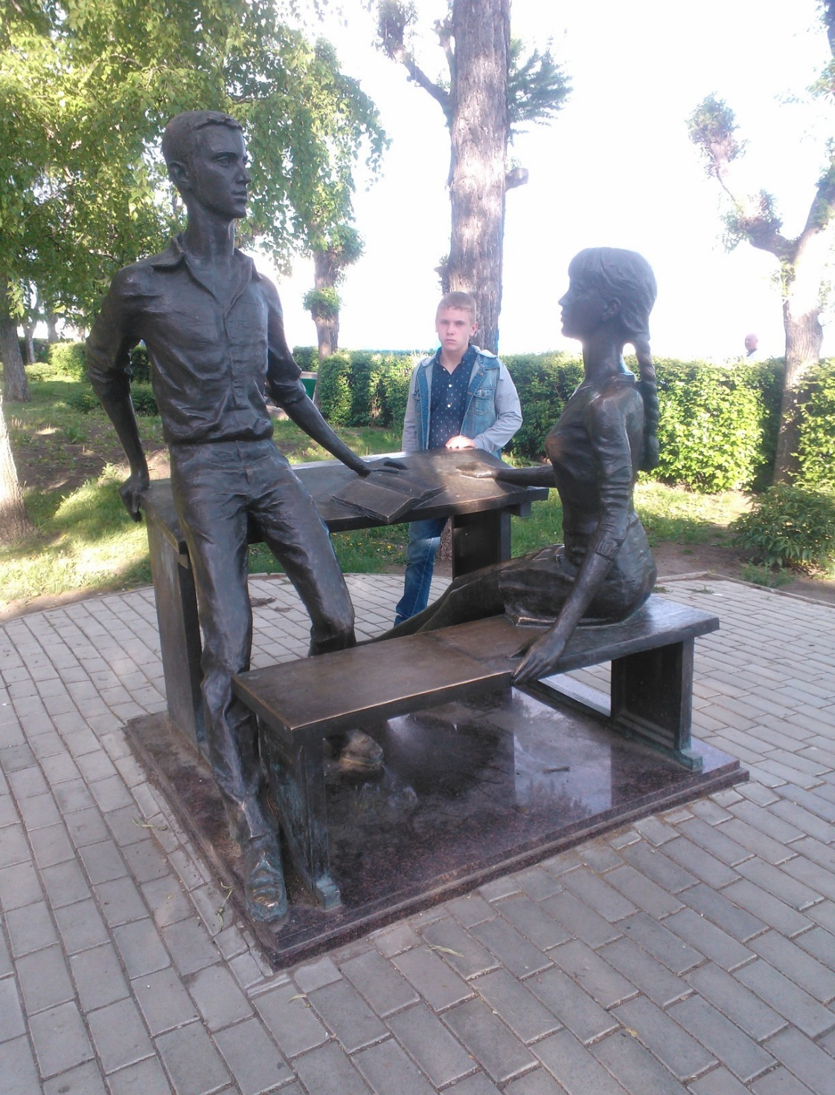

Slide 10
Памятник Саратовской гармошке

Slide 11
Памятник Холостому парню

Slide 12
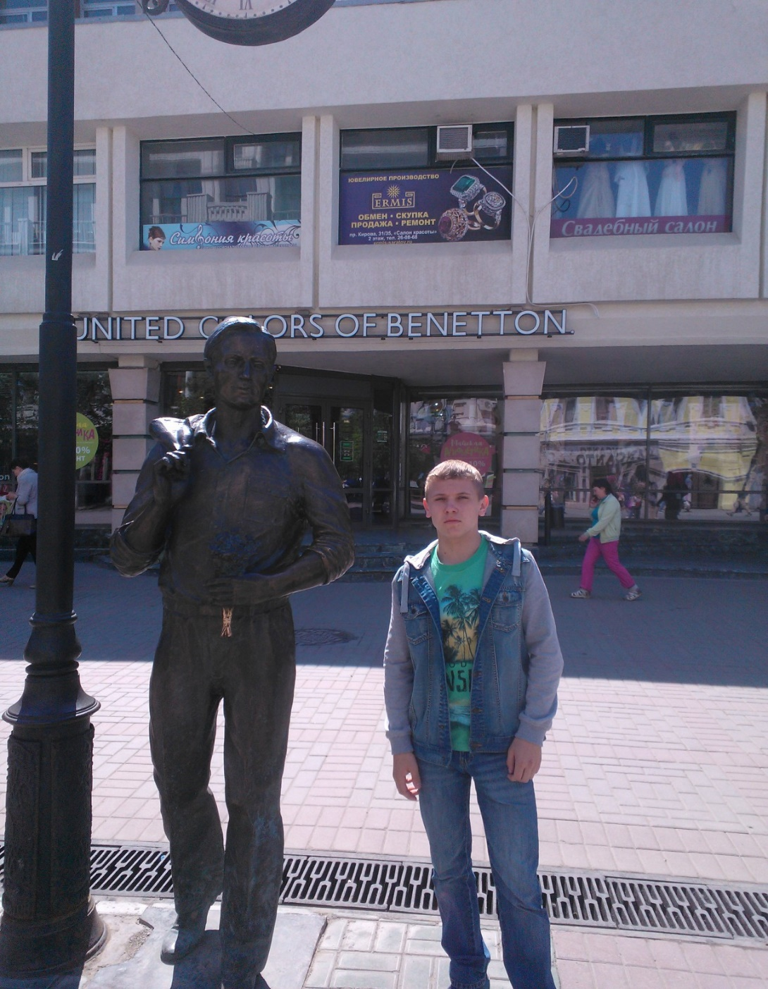

Slide 13
Памятник Сердце губернии

Slide 14
Памятник первой учительнице

Slide 15
Памятник студенту

